Slide 1
Значение растений в природе и жизни человека
Биология · 7 класс · Пасечник В.В.
1

Slide 2
Актуализация знаний
Из учебника Пасечника В.В.
Народная мудрость
Растения — это основная группа живых организмов, которые благодаря фотосинтезу производят кислород и органические вещества, необходимые для жизни всех остальных организмов на Земле.
В древних культурах растения рассматривались как священный дар природы. Люди зависели от растений для пищи, лекарств, одежды и строительства жилищ с момента своего появления.
❓ Почему растения считаются фундаментом всей жизни на Земле? Какова их роль в природных экосистемах и хозяйстве человека?
2

Slide 3
Проблемный вопрос урока
Какое значение имеют растения в природе и жизни человека?
Как растения обеспечивают существование всех живых организмов на планете?
3

Slide 4
Роль растений в природе
Растения производят кислород через процесс фотосинтеза, без которого невозможна жизнь.
Они накапливают энергию солнца в органических веществах, передавая её по пищевым цепям.
Растения служат основой питания для травоядных животных и косвенно для хищников.
Корневые системы растений предотвращают эрозию почв и формируют плодородный слой земли.
Растительные сообщества создают микроклимат и формируют среду обитания для животных.
4

Slide 5
Практическое значение растений для человека
Пища: зерновые культуры, овощи, фрукты и масла составляют основу питания человечества.
Лекарства: из растений получают более 25% современных фармацевтических препаратов.
Материалы: древесина, ткани, бумага, резина и многое другое производятся из растений.
Энергия: биотопливо и дрова остаются важными источниками энергии для миллиардов людей.
Промышленность: красители, косметика, парфюмерия создаются из растительного сырья.
5

Slide 6
Развитие знаний о значении растений
1627
Ян Ван Гельмонт доказал, что растения получают питательные вещества из воды и воздуха.
1771
Йозеф Пристли открыл, что растения выделяют кислород на свету.
1845
Юлиус фон Мейер доказал роль растений в преобразовании солнечной энергии.
1905
Изучение фотосинтеза выяснило полный механизм производства кислорода растениями.
2020-е годы
Современная экология подчёркивает критическое значение растений для климата и биоразнообразия.
6

Slide 7
Растения и кислородный баланс планеты
Около 70% кислорода на Земле производят морские растения, особенно фитопланктон.
Лесные экосистемы — лёгкие планеты, которые производят кислород для миллиардов организмов.
Без растений содержание кислорода в атмосфере упало бы и жизнь стала невозможной.
Растения участвуют в цикле углерода, регулируя количество углекислого газа в воздухе.
Сокращение лесов угрожает кислородному балансу и ускоряет изменение климата.
7

Slide 8
Растения в пищевых цепях и экосистемах
Растения — производители, которые преобразуют солнечную энергию в биомассу для потребителей.
Травоядные животные питаются растениями, передавая энергию хищникам по цепи питания.
Разложение растений удобряет почву и возвращает питательные вещества в земельные системы.
Биоразнообразие растений напрямую влияет на количество видов животных в экосистеме.
Потеря растительного покрова приводит к краху целых экосистем и вымиранию видов.
8

Slide 9
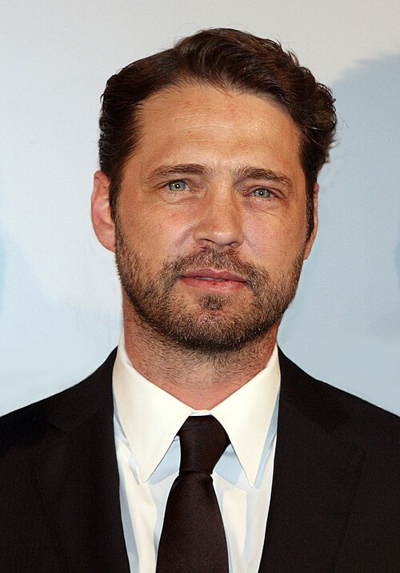
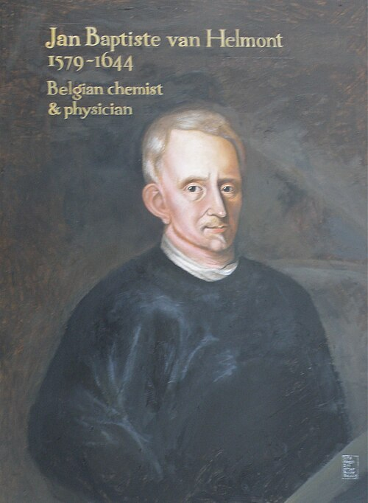
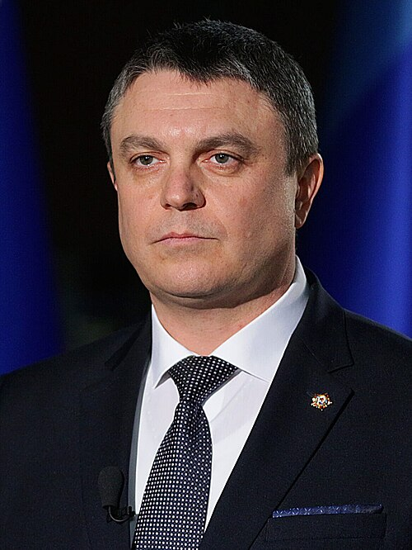
Учёные, изучавшие роль растений
Йозеф Пристли
Ян Ван Гельмонт
Виктор Василевич Пасечник
1733-1804 гг.
1579-1644 гг.
1954 г. - наст. время
Английский химик и физик, открыл процесс выделения кислорода растениями на свету. Его эксперименты с мышами и растениями доказали, что растения необходимы для жизни.
Фламандский химик и врач, провёл знаменитый опыт с ивой, показав, что растения питаются водой и воздухом, а не только почвой.
Российский биолог и методист, автор школьных учебников по биологии. Его работы популяризируют знание о растениях и экологии среди учащихся.
9

Slide 10
Работа с историческим источником
Из работы К.А. Тимирязева «Жизнь растения». 1898 год
Растение — это солнечный аккумулятор. В листьях происходит чудесный процесс преобразования лучей солнца в вещество растения. Благодаря этому растения кормят всю живую природу. Всё ископаемое топливо, уголь и нефть — это накопленная миллионы лет назад энергия солнца, уловленная растениями.
1. Что Тимирязев называет растение и почему он использует сравнение с «аккумулятором»?
2. Как деятельность растений связана с ископаемыми топливами и энергией солнца?
10

Slide 11
Растения как источник лекарств и здоровья
Аспирин, хинин, морфин и многие другие препараты получены из растительного сырья.
Традиционная медицина использует растения для лечения более 5000 лет в разных культурах.
Витамины из фруктов и овощей предотвращают болезни и поддерживают иммунитет.
Ароматические растения улучшают психическое состояние и помогают при стрессе.
Около 80% населения земли полагается на растения как на основной источник лекарств.
11

Slide 12
Экосистема без растений против здоровой экосистемы с растениями
Без растений (невозможно)
С растениями (природное равновесие)
Нет кислорода для дыхания животных и человека
Отсутствует энергия солнца для живых организмов
Почвы разрушаются, исчезают питательные вещества
Животные теряют пищу и среду обитания
Климат становится экстремальным и непригодным для жизни
Постоянное производство кислорода для дыхания
Преобразование солнечной энергии в пищу для всех
Плодородные почвы, благодаря круговороту веществ
Разнообразие животных, птиц, насекомых в среде обитания
Стабильный климат и условия для развития жизни
12

Slide 13
Итоги урока
Растения производят кислород и органические вещества, без которых невозможна жизнь всех организмов.
Растения служат основой питания в природных цепях и основным продуктом для человечества.
Практическое значение растений охватывает пищу, лекарства, материалы, энергию и промышленность.
Сохранение растительного покрова планеты необходимо для поддержания климата и биоразнообразия.
Изучение роли растений помогает человеку рационально использовать природные ресурсы.
✓ Растения имеют жизненно важное значение в природе как производители кислорода, энергии и питательных веществ для всех живых организмов. Для человека они служат источником пищи, лекарств, материалов и энергии. Сохранение и восстановление растительного покрова является условием выживания человечества на планете.
13

Slide 14
Проверь себя
1. Какой газ производят растения в процессе фотосинтеза и почему он важен для жизни?
2. Назови три практических применения растений в жизни человека, кроме пищи.
3. Как растения участвуют в циклах углерода и кислорода на планете?
4. Почему потеря лесов угрожает всем живым организмам на Земле?
5. Какую роль растения играют в пищевых цепях природных экосистем?
14

